Slide 1
大阪府･大阪市で取組む
エネルギー関連の施策事業集
～2015年度 アクションプログラム～
２０１５年４月
大阪府・大阪市

Slide 2
本施策事業集（アクションプログラム）の構成
１
■本施策事業集(アクションプログラム)の位置づけ （２ページ）
■プランの目標･方向性と効果（イメージ） （３ページ）
■プランの効果的な推進 （４～5ページ）
■プランの進捗状況 （6ページ）
■再生可能エネルギーの普及拡大に関する施策･事業 （7～23ページ）
■エネルギー消費の抑制に関する施策･事業 （24～33ページ）
■電力需要の平準化と電力供給の安定化に関する施策･事業（34～42ページ）

Slide 3
本施策事業集（アクションプログラム）の位置づけ
２
大阪府環境審議会答申や大阪府市エネルギー戦略会議の提言を踏まえ、再生可能エネルギーの普及拡大や省エネの推進など、2020年度までに大阪府・大阪市が取組むエネルギー関連の施策の方向性を示した「おおさかエネルギー地産地消推進プラン」（以下「プラン」という。）を2014年3月に策定しました。
本施策事業集（アクションプログラム）は、プランに基づき、2015年度に大阪府･大阪市が実施する施策･事業をお示しするものです。
Strategy
大阪府環境審議会
答申
大阪府市エネルギー
戦略の提言
府
エネルギー基本計画
国
エネルギー政策の
大きな方向性
市
Tactics
おおさかエネルギー地産地消推進プラン
府
大阪の成長戦略
行政としての
施策（取組み）の方向性
市
Mission
大阪府･大阪市で取組む
エネルギー関連の施策事業集
(単年度アクションプログラム)
※「おおさかエネルギー地産地消推進プラン」
の内容は、「大阪の成長戦略」にも示され
ています。
毎年度実施する
施策･事業の提示
（実施主体・時期を明示）
※エネルギー関連の施策事業集（単年度アクションプログラム）では、各施策･事業の概要、及び実施主体、新規･継続の別、予算額、2014年度の実績などについて、府民･市民のみなさまに分かりやすくお示しします。

Slide 4
プランの目標･方向性と効果（イメージ）
３
プランに示した３つの目標･方向性に基づき、大阪府･大阪市が施策･事業を展開することにより、大阪府域での電力供給力の増加（地産）及び地域特性に応じた電力消費（地消）を推進することで、産業活動をはじめ大阪の成長や安定した府民生活と調和のとれた、新たなエネルギー社会の構築を目指します。
（１）再生可能エネルギーの普及拡大
大阪の地域特性を考慮し、太陽光発電の普及促進に力点を置き、2020年度までに府域で90万kW(住宅用:62万kW、非住宅用:28万kW)の太陽光発電の増加を目指します！
（２）エネルギー消費の抑制 （省エネ型ライフスタイルへの転換等）
省エネ機器･設備の導入促進等を図り、エネルギーを有効利用して無理なくエネルギー使用量を削減できる省エネルギー社会の構築を目指します！
（３）電力需要の平準化と電力供給の安定化
ガス冷暖房等の導入により25万kWの電力需要を削減するとともに、分散型電源等(コージェネレーション等)の導入により新たに35万kWの供給力を確保します！
＜プランの目標＞
＜2020年度における効果（イメージ）＞
増加
供給力の
･太陽光発電による供給力の確保：90万kW
･分散型電源（コージェネレーション等）による
供給力の確保：30万kW
･廃棄物発電等による供給力の確保：5万kW 等
125万kW
以上
150万kW以上
を新たに創出
削減
需要の
･ガス冷暖房等による需要の削減：20万kW
･BEMS等による需要の削減：5万kW 等
(BEMSとはビルのエネルギーを管理し、電力使用量の削減を図るシステムのこと）
25万kW
以上

Slide 5
プランの効果的な推進
４
府域(市域)におけるエネルギー政策を効果的に推進するため、住民･民間事業者･エネルギー供給事業者等、あらゆる関係者と情報を共有しつつ、意見交換を重ねながら、地域におけるエネルギー問題の解決に向けた施策･事業を検討し取組みを進めます。
住民
省エネ行動 の実践 など
エネルギー
供給事業者
民間事業者
エネルギー需給に関する情報提供 など
エネルギーの効率的な利用 など
おおさかスマートエネルギー協議会
本プランを踏まえ、各主体が情報の共有を図り、意見交換を行うことにより、それぞれの取組みを促進
各種団体
市町村
連携 協力
会員への情報提供 など
地域に密着したエネルギー施策・事業の展開 など
おおさかスマートエネルギーセンター
府･市、エネルギー供給事業者が共同して、再生可能エネルギーや省エネの普及促進など、様々なエネルギー関連施策・事業を展開

Slide 6
プランの効果的な推進
５
おおさかスマートエネルギー協議会の開催
おおさかスマートエネルギーセンターの運営
【府事業】（予算101千円）
【府市共同事業 (おおさかスマートエネルギーセンター事業）】
予算6,291千円
（共通事務費3,651千円、各事業費2,640千円）
◆府民、民間事業者、市町村、供給事業者等の関係者が情報を共有しつつ、地域のエネルギー問題を協議し、問題解決に向けた取組みを推進します。
◆大阪府・大阪市が共同で設置した「おおさかスマートエネルギーセンター」では、府民からの相談にワンストップで対応し、中小事業者のサポートや民間事業者のマッチングなど、様々な事業を展開します。
＜2014年度実績＞
・全体会議：2回開催
・事業者部門会議：6回開催
・家庭部門会議：3回開催
・市町村部門会議：８回開催(※)
※ブロックごと(北摂､河北､中部､泉州)で
各2回開催
○事業内容 (詳細については後述します。）
・創エネ、蓄エネ、省エネ対策の相談･アドバイス・・・・・・・
・国等が実施する各種補助金の周知･PR・・・・・・・・・・・
・太陽光パネル設置普及啓発事業・・・・・・・・・・・・・・・・
・公共施設や民間施設の屋根･遊休地と発電
事業者のマッチング・・・・・・・・・・・・・・・・・・・・・・・・・・・・
・住宅向け太陽光発電の需要掘り起こし
（太陽光発電シミュレーションシステムの開発）・・・・・・・・・・
・府民参加型太陽光発電促進事業・・・・・・・・・・・・・・・
・再生可能エネルギーの導入可能性の調査・検討・・・・・
・省エネ・省CO2・節電のアドバイス(相談窓口の設置･運営）・・
・省エネビルサポート事業・・・・・・・・・・・・・・・・・・・・・・・・・
・BEMS普及啓発事業・・・・・・・・・・・・・・・・・・・・・・・・・・
・ガス冷暖房・蓄熱式空調・コージェネレーション等
の導入推進････・・・・・・・・・・・・・・・・・・・・・・・・・・・・・・
p.9
p.9
p.11
p.15
p.17
p.18
p.19
p.25
p.27
p.36
p.38
○参加団体：府民団体、事業者団体、エネルギー供給事業者、
市町村等
○開催予定回数：20回程度
○協議内容
1.電気の需給に関する情報の交換に関すること
2.エネルギーの使用の抑制、再生可能エネルギーの利用、電気の需要の平準化をはじめとするエネルギー対策に係る情報の交換に関すること
3.構成団体及びその関連団体のエネルギー対策に係る取組の推進及び啓発に関すること
4.その他エネルギー対策の推進に関すること

Slide 7
プランの進捗状況
６
2020年度までの目標値 （下段は累計の目標値） |  |  | 2013年度末 達成状況 （下段は累計値） | 達成率 | 該当 ページ
供給力の増加 | 太陽光発電 ※ | +90万kW (約115万kW) | +19.9万kW （46.4万kW） | 22.1％ | p.8
 | 分散型電源 （コージェネレーション等） | +30万kW (約83万kW) | +5.2万kW （58.6万kW） | 17.3％ | p.35
 | 廃棄物発電等 | +5万kW (約28万kW) | +1.0万kW （23.8万kW） | 20.0％ | p.8
需要の削減 | ガス冷暖房等 | -20万kW | -4.8万kW | 24.0％ | p.35
 | ＢＥＭＳ等 | -5万kW | -0.9万kW | 18.0％ | p.35
合 計 |  | +150万kW | +31.8万kW | 21.2％
※太陽光発電は、2014年11月末時点で、+32.9万kW（達成率 36.6％）

Slide 8
再生可能エネルギーの普及拡大に関する施策･事業一覧
７
18
■太陽光発電の普及促進
9
9
9
10
11
12
13
14
15
17
18
18
○ 創エネ設備及び省エネ機器設置等に係る初期費用軽減のための融資事業 ・・・・・・・・・・・・・・・・・・・・・・
○ 創エネ、蓄エネ、省エネ対策の相談・アドバイス ・・・・・・・・・・・・・・・・・・・・・・・・・・・・・・・・・・・・・・・・・・・・・
○ 国等が実施する各種制度等の周知・ＰR ・・・・・・・・・・・・・・・・・・・・・・・・・・・・・・・・・・・・・・・・・・・・・・・・
○ 再生可能エネルギー等導入推進基金事業（グリーンニューディール基金事業） ・・・・・・・・・・・・・・・・・・・・・・
○ 太陽光パネル設置普及啓発事業 ・・・・・・・・・・・・・・・・・・・・・・・・・・・・・・・・・・・・・・・・・・・・・・・・・・・・・
○ 府・市有施設における太陽光発電の導入（屋根貸し・土地貸し事業を除く） ・・・・・・・・・・・・・・・・・・・・・・・・
○ 府・市有施設の屋根貸しによる太陽光発電事業 ・・・・・・・・・・・・・・・・・・・・・・・・・・・・・・・・・・・・・・・・・・・
○ 府・市有地の土地貸しによる太陽光発電事業 ・・・・・・・・・・・・・・・・・・・・・・・・・・・・・・・・・・・・・・・・・・・・・
○ 公共施設や民間施設の屋根・遊休地と太陽光発電事業者のマッチング等 ・・・・・・・・・・・・・・・・・・・・・・・
住宅向け太陽光発電の需要掘り起こし (太陽光発電シミュレーションシステムの開発） ・・・・・・・・・・・・・・・・
○ その他のフィールドにおける太陽光発電の導入促進 ････・・・・・・・・・・・・・・・・・・・・・・・・・・・・・・・・・・・・・・
○ 府民参加型太陽光発電促進事業 ・・・・・・・・・・・・・・・・・・・・・・・・・・・・・・・・・・・・・・・・・・・・・・・・・・・・・
新
■その他の再生可能エネルギーの普及促進
地中熱等導入促進事業 ・・・・・・・・・・・・・・・・・・・・・・・・・・・・・・・・・・・・・・・・・・・・・・・・・・・・・・・・・・・・
太陽熱エネルギーの利用促進 ・・・・・・・・・・・・・・・・・・・・・・・・・・・・・・・・・・・・・・・・・・・・・・・・・・・・・・・・・
○ 再生可能エネルギーの導入可能性の調査・検討 ・・・・・・・・・・・・・・・・・・・・・・・・・・・・・・・・・・・・・・・・・・・
○ 上水道施設における小水力発電 ・・・・・・・・・・・・・・・・・・・・・・・・・・・・・・・・・・・・・・・・・・・・・・・・・・・・・・・
ダムにおける小水力発電の導入検討 ・・・・・・・・・・・・・・・・・・・・・・・・・・・・・・・・・・・・・・・・・・・・・・・・・・・・
○ 下水処理場汚泥固形燃料化事業 ・・・・・・・・・・・・・・・・・・・・・・・・・・・・・・・・・・・・・・・・・・・・・・・・・・・・
○ 廃棄物焼却工場における発電及び余熱利用 ・・・・・・・・・・・・・・・・・・・・・・・・・・・・・・・・・・・・・・・・・・・・
○ 下水処理場における消化ガスを活用したバイオマス発電 ・・・・・・・・・・・・・・・・・・・・・・・・・・・・・・・・・・・・・
○ 人工光合成を用いた新エネルギー創出の推進 ・・・・・・・・・・・・・・・・・・・・・・・・・・・・・・・・・・・・・・・・・・
○ 民間資金を活用したエネルギー施策の推進 ・・・・・・・・・・・・・・・・・・・・・・・・・・・・・・・・・・・・・・・・・・・・・・・
新
19
19
19
20
20
21
21
22
22
23
新
新
※ 下線太字の事業は、2015年度新規事業です。

Slide 9
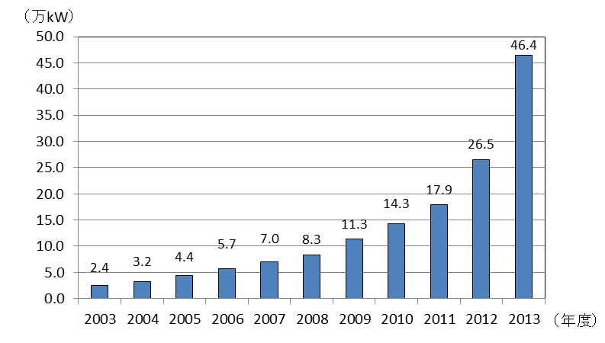

再生可能エネルギーの普及拡大 ～太陽光発電の普及促進～
８
取組
方針
固定価格買取制度の活用等により、太陽光発電の普及促進の取組みを推進するとともに、併せて、その他の再生可能エネルギーについても、普及拡大に向けた取組みを進めます。
■再生可能エネルギーの導入
 |  | 2020年度の 導入目標 | 2012年度末 | 2013年度末 | 2014年 11月末時点
太陽光発電 | 導入実績 | ＋90万kW | － | ＋19.9万kW | +32.9万kW
 | 累 計 | 約115万kW | 26.5万kW | 46.4万kW | 59.5万kW
 | （住宅） | （約82万kW） | （20.6万kW） | （25.9万kW） | （28.8万kW）
 | （非住宅） | （約33万kW） | （6.0万kW） | （20.5万kW） | （30.7万kW）
廃棄物発電等 | 導入実績 | ＋5万kW | － | ＋1.0万kW | －
 | 累 計 | 27.8万kW | 22.8万kW | 23.8万kW
※ 導入実績は、2012年度末比で示しています。
府域における太陽光発電の導入量の推移

Slide 10
再生可能エネルギーの普及拡大 ～太陽光発電の普及促進～
９
創エネ設備及び省エネ機器設置等に係る初期費用軽減のための融資事業
【府事業】
（予算160,000千円＋
債務負担140,000千円）
◆金融機関との連携により、個人が太陽光発電設備等の設置に必要となる資金
について、低利の融資を行います。
＜2014年度実績＞
・融資件数：116件
※取扱金融機関：9金融機関（408店舗）
＜事業フロー＞
・融資対象：府内居住者
・融資利率：年1.0％（固定）
・対象設備：① 太陽光発電設備、ヒートポンプ式電気給湯器
② ①のいずれかと併せて設置する太陽熱利用設備、蓄電池、
断熱化工事、省エネ化工事
・融資限度額：300万円
・融資期間：10年
・融資予定件数：150件
・融資枠：4.5億円
利用者
①融資申込
④金銭消費貸借契約、
融資実行
金融機関
③認定通知
大阪府
②貸付予定者の報告
創エネ、蓄エネ、省エネ対策の相談・アドバイス
国等が実施する各種制度等の周知・ＰＲ
【おおさかスマートエネルギーセンター事業】(予算1,108千円）
【おおさかスマートエネルギーセンター事業】
◆府民、市民、事業者からの創エネ（太陽光、風力、水力、バイオマス等）、蓄エネ（バッテリー、蓄熱等）、省エネ等に関するご質問･ご相談にワンストップで対応します。
◆エネルギー対策のため国や市町村等が実施する各種補助事業等
について、府民、市民、民間事業者等に対してわかりやすく紹介し
ます。
＜2014年度実績＞
・ホームページでの情報提供 ・セミナー開催：3回
・講演：48回 ・啓発イベントへの出展：23回
・事業者・団体訪問：102回
・広報紙・メールマガジンへの掲載：43回
＜2014年度実績＞
・相談等対応件数：701件

Slide 11

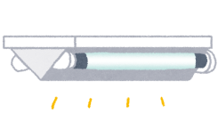

再生可能エネルギーの普及拡大 ～太陽光発電の普及促進～
10
再生可能エネルギー等導入推進基金事業
(グリーンニューディール基金事業）
【府事業】
（予算1,250,312千円）
【市事業】
（予算448,559千円）
◆国から採択を受けた「2013年度再生可能エネルギー等導入推進基金（GND基金）」を活用し、災害時において地域の防災の活動拠点となる施設に再生可能エネルギー発電設備や蓄電池等の導入を推進します。
＜事業フロー＞
＜2014年度 導入実績＞
・大阪府： 38施設（市町村38施設）
（太陽光発電約300kW・蓄電池約275kWh）
・大阪市： 3施設
（太陽光発電約32kW・蓄電池約25kWh）
環境省
19億円
5億円
大阪府
大阪市
＜事業概要＞
・事業期間：2013年度から2015年度（３年間）
・基金積立額：19億円（大阪府）、５億円（大阪市）
・対象設備：太陽光発電設備・蓄電池等
府･市でそれぞれ
基金造成
大阪府
○対象施設：大阪府(市町村)の地域防災計画に位置付けられた防災拠点や避難所又は防災に関する協定を締結している民間施設等
○補助率：市町村10/10、民間事業者1/3
○３年間の設置予定件数
・施設数 ：82施設（府10施設、市町村70施設、民間2施設）
・発電能力：太陽光発電約810kW・蓄電池約760kWh
事業評価
委員会
公募･補助金交付
※基金を取り崩し、事業を実施
事業実施
太陽光発電
蓄電池
充電
大阪市
○対象施設：大阪市地域防災計画に位置づけられた防災拠点や避難所又は防災に関する協定を締結している施設等
○補助率：市有施設10/10、民間事業者1/3
○３年間の設置予定件数
・施設数 ：16施設（市13施設、民間4施設）
・発電能力：太陽光発電約265kW・蓄電池約181kWh
供給
供給
災害時に必要となる電力の確保

Slide 12
再生可能エネルギーの普及拡大 ～太陽光発電の普及促進～
11
太陽光パネル設置普及啓発事業
【おおさかスマートエネルギーセンター事業】（予算24千円）
＜2014年度実績＞
・登録件数：52件
（パネルメーカー7件、施工店25件、販売店20件
◆府民が安心して既存の住宅の屋根に太陽光発電設備を設置できるよう、パネルメーカー、施工店及び販売店を望ましい行動へ誘導するとともに、一定の基準を満たす事業者を登録及び公表し、府民にＰＲすることで、太陽光パネルの普及・促進につなげています。
おおさかスマートエネルギーセンター
アドバイス
情報提供
登録
相談
パネルメーカー
登録事業者 施工店
販売店
見積・施工
府 民
見積依頼・工事発注
事業者の登録要件
（概要）
パネル メーカー | 建築基準法の諸規定に適合する登録太陽光発電システムを有し、かつ、漏水対策を施した標準的な設計・施工要領を有すること。施工者へ研修を行い、修了者に施工ＩＤを発行していること。
施工店 | 登録パネルメーカー製のパネルの施工実績が過去1年以内に1件以上有り、過去3年間に10件以上の実績を有すること。登録パネルメーカー発行の施工ＩＤを有する施工者を設置していること。
販売店 | 大阪府内で、登録パネルメーカー製のパネルを登録施工店が施工する工事販売実績が過去1年以内に 1件以上有り、過去3年間に10件以上の実績を有すること。太陽光パネルに関する相談窓口を設置し ていること。

Slide 13
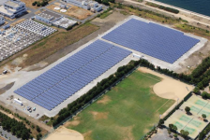
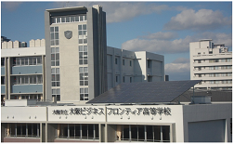
再生可能エネルギーの普及拡大 ～太陽光発電の普及促進～
12
府・市有施設における太陽光発電の導入（屋根貸し・土地貸し事業を除く）
【府事業】（予算498,220千円）
【市事業】（予算117,617千円）
◆大阪府では、下水処理場において、リース契約により大規模な太陽
光発電システムを導入し、平常時は売電を行い、災害時は同処理
場の非常用電源として活用します。
施設名 | 設置場所 | 発電能力 | 発電開始
中央水みらいセンター | 茨木市 | 2ＭＷ | 2015年9月(予定）
渚水みらいセンター | 枚方市 | 1.5MW | 2015年9月(予定）
大井水みらいセンター | 藤井寺市 | 1.5MW | 2015年9月(予定）
狭山水みらいセンター | 大阪狭山市 | １MW | 2015年9月(予定）
＜事業フロー＞
電気事業者
への売電
【土地所有者】
【発電・売電事業者】
下水処理場
【非常電源】
大 阪 府
【平常時】
【災害時】
リース
リース料
＜2014年度までの導入実績＞
・南部水みらいセンター（2MW)
・中部水みらいセンター（2MW)
・北部水みらいセンター（2MW)
【リース】
太陽光発電システム
(メガソーラーの設置）
及びメンテナンス
(メンテナンスリース）
民間企業
南部水みらいセンター 太陽光発電プラント
◆大阪市は、市民・事業者の環境問題に対する意識を高めるため、２区役所（鶴見区、城東区）および ５中学校（放出、大淀、 巽、平野、瓜破）へ、太陽光発電設備を設置します。
＜参考データ 公共施設への太陽光発電の導入実績(2013年度末）＞
●大阪府の施設：49施設 2,641kW（府立高等学校ほか）
●大阪市の施設：105施設 2,156kW（市立小学校ほか）
※屋根貸し・土地貸し事業を除く。
大阪ビジネスフロンティア高等学校

Slide 14
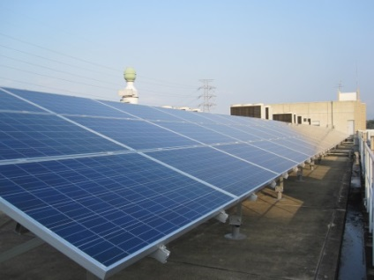
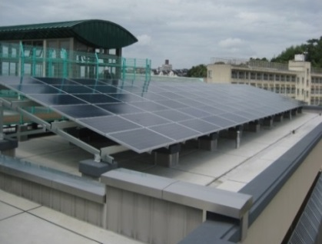
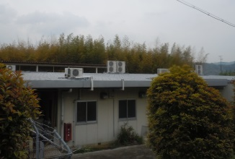
再生可能エネルギーの普及拡大 ～太陽光発電の普及促進～
13
府・市有施設の屋根貸しによる太陽光発電事業
【府事業】（予算748千円）
【市事業】（予算142千円）
◆府立高等学校、支援学校等の屋根を利用し、公募選定した
民間事業者により、太陽光発電設備が設置されます。
さらに対象施設を選定し、屋根の有効活用により再生可能エネルギーの普及を図ります。
大阪府･大阪市
電力会社
＜2014年度実績＞
・発電開始：3施設、合計約123kW
南大阪高等職業技術専門校（和泉市）
泉南支援学校（泉南市）
砂川厚生福祉センター（泉南市）
屋根使用料支払
売電収入
屋根使用許可
電力売却
民間事業者
パネル設置･維持管理等
＜2015年度設置予定施設＞
施設名称 | 所在地 | 発電能力(予定)
大阪府立枚方支援学校・ むらの高等支援学校（同一敷地内に併設） | 枚方市 | 約190kW
大阪府立西浦支援学校 | 羽曳野市 | 約410kW
大阪府立摂津支援学校 | 摂津市 | 約50kW
大阪府立貝塚高等学校 | 貝塚市 | 約11kW
大阪府営豊中上津島住宅 | 豊中市 | 約46kW
南大阪高等職業技術専門校
泉南支援学校
砂川厚生福祉センター

Slide 15
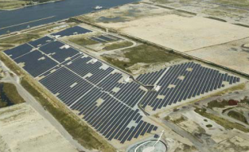
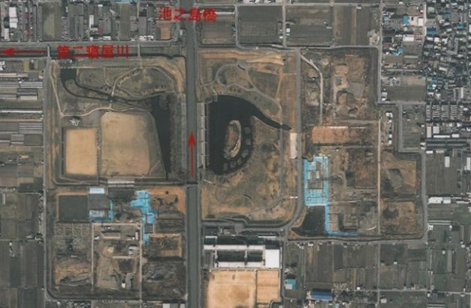
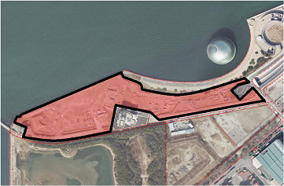
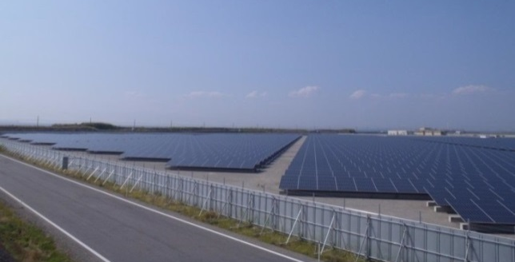
再生可能エネルギーの普及拡大 ～太陽光発電の普及促進～
14
府・市有地の土地貸しによる太陽光発電事業
【府事業】
【市事業】
◆河川施設において、公募選定した民間事業者による太陽光発電設備が設置されます。
さらに土地貸しの候補となる土地等の選定に努めます。
＜府有地、市有地の屋根貸し・土地貸しによる太陽光発電設備＞
施設名 | 設置場所 | 発電能力 | 発電開始
夢洲メガソーラー(大阪ひかりの森プロジェクト) | 大阪市 | 10MW | 2013年11月
咲洲メガソーラー(大阪ひかりの泉プロジェクト) | 大阪市 | 2MW | 2013年1月
泉大津大規模太陽光発電施設 | 泉大津市 | 19.6MW | 2014年7月
大阪臨海線 高石大橋付近道路敷 | 高石市 | 176kW | 2015年6月(予定)
国道481号 泉佐野市上之郷付近道路敷 | 泉佐野市 | 200kW | 2015年6月(予定)
恩智川治水緑地（池島Ⅱ期地区） | 東大阪市 | 2,800kW | 2015年6月(予定)
夢洲メガソーラー 大阪ひかりの森プロジェクト
(大阪市）
恩智川治水緑地 池島Ⅱ期地区
(東大阪市）
泉大津大規模太陽光発電施設
(泉大津市）
咲洲メガソーラー 大阪ひかりの泉プロジェクト
(大阪市）

Slide 16




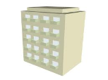
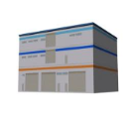
再生可能エネルギーの普及拡大 ～太陽光発電の普及促進～
15
公共施設や民間施設の屋根・遊休地と太陽光発電事業者とのマッチング等①
【おおさかスマートエネルギーセンター事業】(予算222千円）
◆市町村には、屋根・土地貸し事業制度に関する説明会を実施し、助言を行うなどして、
市町村施設における太陽光発電事業を支援します。
◆屋根・土地等を借りて太陽光発電事業を行う民間事業者を登録し、貸出しを希望する屋根・
土地等を募集することにより、マッチングを進めます。
＜2014年度実績＞
市町村施設
屋根：23施設 (計 1,844kW)
※リース契約方式 6施設（計 50kW）
土地： 1施設（計 300kW)
ため池： 1施設（約 300kW)
民間施設
ため池： 1施設 （約1,000kW)
※屋根貸し・土地貸し事業・・・発電事業者が一定の面積を有する屋根や土地を借りて太陽光発電設備を
設置し、建物所有者が屋根の賃料を得る事業
おおさかスマート
エネルギーセンター
屋根・土地貸し制度等説明会
（発電事業者向け）
屋根・土地貸し制度等説明会
(貸出者向け)
マッチング等
○太陽光発電事業者の登録
○屋根、土地等募集
○両者が集うセミナー開催
府民、市町村、民間事業者
太陽光発電事業者

Slide 17
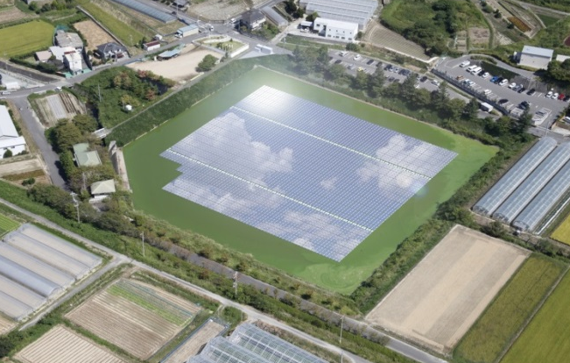
再生可能エネルギーの普及拡大 ～太陽光発電の普及促進～
16
公共施設や民間施設の屋根・遊休地と太陽光発電事業者とのマッチング等②
市町村施設の屋根・土地貸しによる太陽光発電事業
民間施設の屋根・土地貸しによる太陽光発電事業
◆市町村の学校、廃棄物処分場等において、公募選定した民間事業者により、太陽光発電設備が設置されます。
さらに多くの施設で設備の設置が進むよう、市町村を支援します。
◆岸和田市の傍示池（ほうじいけ）において、土地所有者、
太陽光発電事業者、大阪府、岸和田市の四者で協定を締結し、大阪府内初の水上太陽光発電設備が設置されます。
さらに多くの施設で設置が進むよう、候補となる施設等の
発掘に努めます。
＜2014年度公募実績＞（順次、太陽光発電設備が設置されます。）
市町村 | 施設数 | 発電能力 | 施設の種類
高槻市 | 1 | 約30kW | 小学校
堺市 | 3 | 約318 kW | 環境事業所、配水場等
豊中市 | 6 | （未公表） | 小学校、配水場等
八尾市 | 11 | 約586 kW | 小学校、中学校
和泉市 | 2 | 約100kW | 小学校
河南町 | 1 | 約560kW | ため池
熊取町 | 1 | （未公表） | 一般廃棄物処分場跡地
・事業面積：約1万m^{２}
・予定出力：約1,000kW
・2015年10月～ 供給開始予定
※リース契約方式
堺市 | 6 | 約50kW | 地域会館等
傍示池の太陽光発電設備（イメージ図）

Slide 18
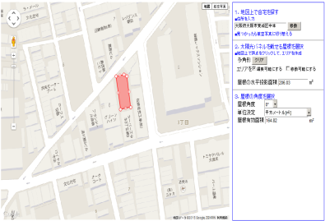
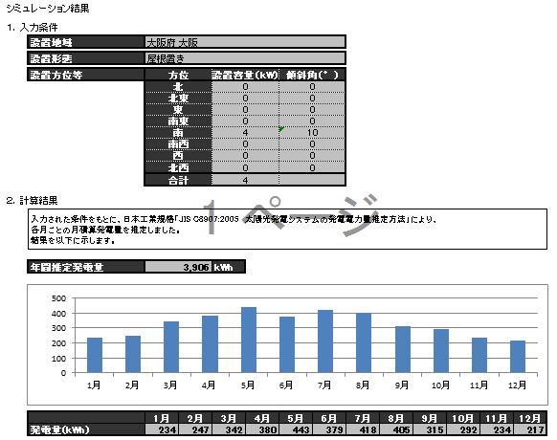
再生可能エネルギーの普及拡大 ～太陽光発電の普及促進～
17
新
住宅向け太陽光発電の需要掘り起こし（太陽光発電シミュレーションシステムの開発)
◆太陽光発電設備のメリットや収支シミュレーションなど導入検討に必要な全ての情報を簡単かつ一元的にシミュレーションできるシステムを府ホームページで提供し、太陽光発電設備の導入促進を図ります。
【おおさかスマートエネルギーセンター事業】
太陽光発電設備の設置における消費者の疑問や不安
・設置可能な規模
・イニシャルコスト、売電収入
・信頼できる業者の連絡先
・家の耐震強度等に関する問題点 等
システムイメージ
システムの
活用
地図上で設置場所の屋根を選択し、屋根の形状、生活パターンなどを簡単入力
発電量などのシミュレーションと
補助金など必要な情報を提供
提供する情報
◆太陽光発電設備設置容量
◆工事費
◆発電量
◆売電料
◆投資回収年数
◆固定価格買取制度
◆市町村補助金
◆融資に関する情報および返済シミュレーション
◆販売店、施工店情報（太陽光パネル登録事業者）
◆耐震診断相談窓口（市町村）
◆ＦＡＱ
◆売電量を増やすには（省エネ手法について）

Slide 19
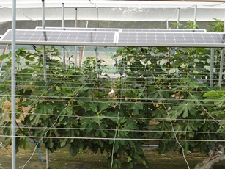
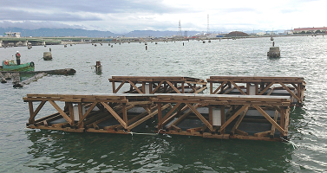
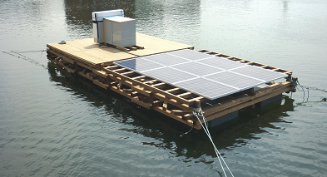
再生可能エネルギーの普及拡大 ～太陽光発電の普及促進～
18
その他のフィールドにおける太陽光発電の導入促進
【府事業】
海水面における太陽光発電実証実験
海水面における太陽光発電実証実験
【府事業】
ソーラーシェアリングの普及促進
◆民間企業が実施する海水面における太陽光発電の実証実験を支援しました。
実証実験では、架台に間伐材を使用した太陽光パネルを府内貯木場に設置し、海水面での発電量や塩害による影響等を検証するとともに、実用化の可能性を探っています。
<実施場所>
(1)大阪市住之江区（1号池水面）
(2)泉北郡忠岡町新浜（阪南港木材地区）
◆府立環境農林水産総合研究所において、府域の
主要作物から可能性のある品目を選定し、試験栽培
によりソーラーパネルの設置形態と収量・品質等の関
係について調査を行います。
※ソーラーシェアリング：農地で営農を継続しながら太陽光発電を導入すること。
ソーラーシェアリングの調査
泉北郡忠岡町での実証実験
大阪市住之江区での実証実験
（府立環境農林水産総合研究所）
府民参加型太陽光発電促進事業
【おおさかスマートエネルギーセンター事業】（予算24千円）
◆府民が中心となり発電所を運営することで、地域の活性化も期待できることから、府民参加型の太陽光発電を促進しています。
2015年度は、先進事例である市民共同発電について情報収集を行うとともに、設置場所の選定や技術的、制度的な課題への対応など、公募を行う際の留意事項等をとりまと
め、府内市町村に対してサポートを行います。
＜2014年度 実績＞
泉大津市民共同発電
・場所：汐見ポンプ場（泉大津市汐見町）
・設置可能面積：約500m²（約50kW）
・発電開始：2015年3月（予定）

Slide 20
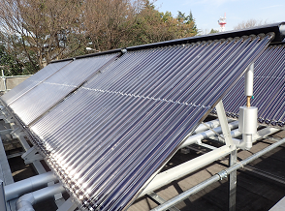
再生可能エネルギーの普及拡大 ～その他の再生可能エネルギーの普及促進～
19
新
地中熱等導入促進事業
新
太陽熱エネルギーの利用促進
【市事業】（予算額30,050千円）
【府事業】
◆太陽熱エネルギーの有効利用を促進します。
府立茨木高校では、民間団体の資金により、校舎屋上に
太陽熱集熱器を設置し、太陽熱エネルギーを活用して室内
プールの昇温を行っています。
◆地下水が豊かで、地上に熱需要の高い建築物が集中する大阪市は、地中熱利用の適地と考えられていることから、市域の地中熱に関する情報を整備する調査を行うとともに、先行事例を形成することにより、地中熱利用を促進します。
※地中熱・・・浅い地盤中に存在する低温の熱エネルギーのこと。
地中の温度は地下10m以上の深さになると、年間を通して一定して
おり、夏場は外気温度よりも低く、冬場は高いことから、この温度差を
利用して効率的な冷暖房等を行うことができる。
・年間(3～10月)取得熱量：69MWh
・2015年3月～ 供給開始
茨木高校の太陽熱集熱器
再生可能エネルギーの導入可能性の調査・検討
【おおさかスマートエネルギーセンター事業】（予算229千円）
地中熱利用のイメージ（例）
◆府域における、小水力発電、バイオマス発電等の導入可能性
(ポテンシャル）を調査・検討し、その具体化を図ります。
また、小水力発電については、事業者が流量調査を実施する予定です。

Slide 21
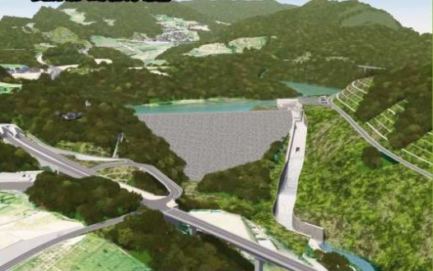
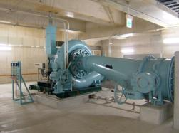
再生可能エネルギーの普及拡大 ～その他の再生可能エネルギーの普及促進～
20
上水道施設における小水力発電
【府事業】
【市事業】
新
ダムにおける小水力発電等の導入検討
【府事業】
【市事業】
◆配水場やポンプ場などの流入水の残存水圧を活用した小水力発電設備の導入を進め、未利用エネルギーの有効活用に取り組みます。
また、市町村施設についても、設備導入に向けた助言・支援を行います。
【府事業】
◆安威川ダムの建設において、小水力発電や太陽光発電設備等、再生可能エネルギー導入の可能性について、実施検討を行います。
＜発電出力＞
市施設：長居配水場 253kＷ
泉尾配水場 110kW
その他府域施設：5施設、計830kW
※小水力発電・・・ダムのような大規模な施設を使用せず、小河川・用水路・水道施設
などの落差や残存水圧を利用して行う小規模な水力発電のこと。
・2020年度 工事完了予定
安威川ダム完成予想図
長居水力発電設備

Slide 22
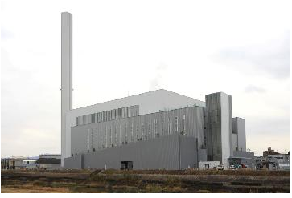
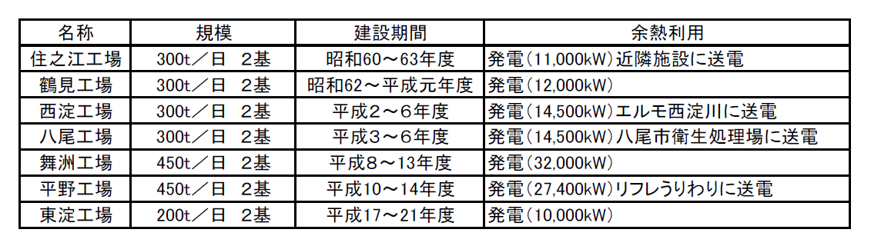
再生可能エネルギーの普及拡大 ～その他の再生可能エネルギーの普及促進～
21
下水処理場汚泥固形燃料化事業
【市事業】
◆平野下水処理場では、下水処理の最終過程で発生する生成物(最終生成物)の有効利用を図るため、下水汚泥を炭化燃料化し、石炭火力発電所において、石炭代替燃料としての全量有効利用に取り組みます。
燃料売却
＜参考＞
最終生成物量
炭化燃料化物8,558ｔ/年
（石炭の約半分の熱量）
廃棄物焼却工場における発電及び余熱利用
【市事業】
◆ごみ焼却工場で発生する熱エネルギーを回収・利用する余熱利用（サーマルリサイクル）を行い、工場内の暖房などに使用するほか、発電や近隣施設へ供給などを行います。
東淀工場

Slide 23
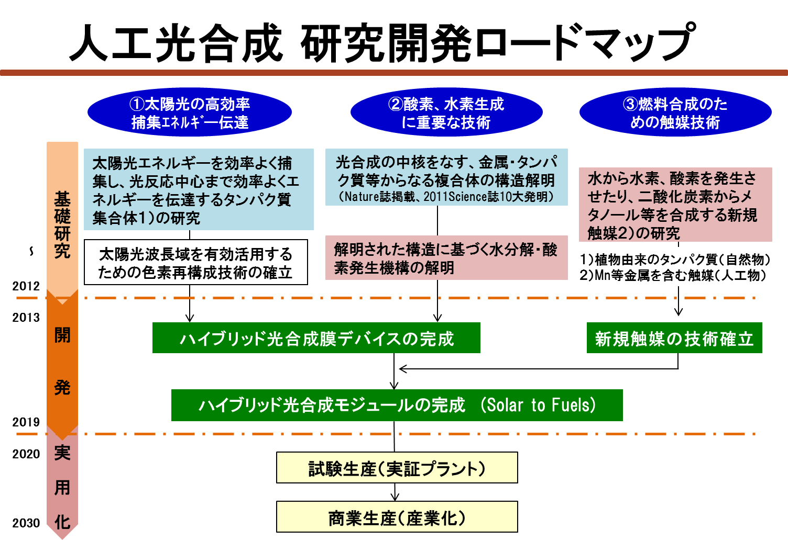
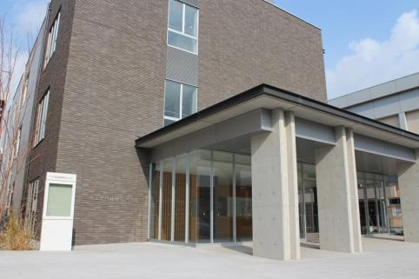
再生可能エネルギーの普及拡大 ～その他の再生可能エネルギーの普及促進～
22
下水処理場における消化ガスを活用したバイオマス発電
人工光合成を用いた新エネルギー創出の推進
【府事業】
【市事業】
【市事業】
◆下水汚泥の処理過程で発生する消化ガスを燃料とした発電等により、下水処理場における未利用エネルギーの有効活用に取り組みます。
◆産学官連携拠点として、2013年6月に大阪市立大学に人工光合成研究センターを開設し、人工光合成を用いた次世代循環型新エネルギー（水素、メタノール等アルコール系燃料）の開発・実用化に向けた取り組みを行っています。
＜発電出力＞
原田水みらいセンター：400kW
津守下水処理場：2,819kW
中浜下水処理場：1,200kW
大野・海老江・ 放出・住之江下水処理場：平成29年度発電開始予定
津守下水処理場におけるイメージ図
人工光合成研究センター

Slide 24
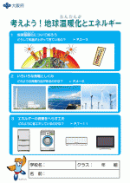
再生可能エネルギーの普及拡大 ～その他の再生可能エネルギーの普及促進～
23
民間資金を活用したエネルギー施策の推進
【府事業】
【市事業】
金融機関との連携協定による施策の推進
企業の協賛による環境教育教材の作成
◆大阪府・市は、金融機関と、環境・エネルギー施策の連携協力に関する協定を締結することにより、広域なネットワークやノウハウを持つ金融機関と連携して、創エネ・省エネ等を促進するとともに、エネルギー施策の広報を行っています。
◆大阪府は、企業からの協賛により、小学生を対象としたエネルギーに関する環境教育教材を作成しました。
この教材を府内の小学校に配布して、各学校の授業等において活用していただきます。
窓口等でのＰＲ
融資ファンドの創設
施策への参加・協力
大阪府
大阪市
池田泉州銀行
協定締結
＜2014年度実績＞
印刷部数：66,000部
協賛企業：株式会社 エディオン
上新電機株式会社
積水ハウス株式会社
株式会社 明電舎 等 6社
協定締結のＰＲ
施策情報の提供
（2014年1月 協定締結）
金融機関の寄附を活用した施策の推進
◆大阪府・市は、金融機関からいただいた寄附を活用して、エネルギー施策を推進します。
・「おおさかスマートエネルギーセンター」が実施する事業の趣旨に賛同頂いた金融機関
から、府・市の環境・エネルギー関連施策を支援するために、預入金額の一部を寄附
いただいています。
＜2014年度実績＞
関西アーバン銀行 ｅｃｏ定期預金（預入金額の0.0005%、1,550千円）
・大阪市は、大規模太陽光発電事業「大阪ひかりの森プロジェクト」の参画企業である
金融機関から、大阪市の環境保全に関する知識の普及及びその他環境創造施策
推進事業を支援するために、預入金額の一部を寄附いただいています。
＜2014年度実績＞
大阪信用金庫「大阪ひかりの森定期預金」（預入金額の0.01％、4,200千円）
教材「考えよう！地球温暖化とエネルギー」

Slide 25
エネルギー消費の抑制に関する施策･事業一覧
24
■省エネ型ライフスタイル･ビジネススタイルへの転換
省エネ・省CO2・節電のアドバイス ・・・・・・・・・・・・・・・・・・・・・・・・・・・・・・・・・・・・・・・・・・・・・・・・
省エネビルサポート事業 ・・・・・・・・・・・・・・・・・・・・・・・・・・・・・・・・・・・・・・・・・・・・・・・・・・・・・・・・・
○ 省エネ行動の普及啓発事業 ・・・・・・・・・・・・・・・・・・・・・・・・・・・・・・・・・・・・・・・・・・・・・・・・・・・・・
地域と連携した低炭素化推進事業 －Leading Eco Lifeつるみー ・・・・・・・・・・・・・・・・・・・・
○ エネルギー消費の抑制に係る制度の推進 ・・・・・・・・・・・・・・・・・・・・・・・・・・・・・・・・・・・・・・・・・・・
（エネルギーの多量消費事業者による報告制度）
新
25
27
28
28
29
新
新
■住宅・建築物の省エネ化
29
30
31
○エネルギー消費の抑制に係る制度の推進 ・・・・・・・・・・・・・・・・・・・・・・・・・・・・・・・・・・・・・・・・・・・・・・
（建築物の環境配慮制度）
○大阪府・大阪市が所有する建築物におけるESCO事業の導入 ・・・・・・・・・・・・・・・・・・・・・・・・・・・・
○大阪市エコ住宅普及促進事業 ・・・・・・・・・・・・・・・・・・・・・・・・・・・・・・・・・・・・・・・・・・・・・・・・・・・・・
■省エネ機器･設備の導入促進
31
32
32
32
32
33
○大阪スマートエネルギープロジェクト推進事業 ・・・・・・・・・・・・・・・・・・・・・・・・・・・・・・・・・・・・・・・・・・・
○環境技術コーディネート事業 ・・・・・・・・・・・・・・・・・・・・・・・・・・・・・・・・・・・・・・・・・・・・・・・・・・・・・・
○大阪トップランナー育成事業 ・・・・・・・・・・・・・・・・・・・・・・・・・・・・・・・・・・・・・・・・・・・・・・・・・・・・・・・・
○産業創造館における中小企業向け省エネ啓発・専門家相談 ・・・・・・・・・・・・・・・・・・・・・・・・・・・・・・
○ATCグリーンエコプラザ事業 ・・・・・・・・・・・・・・・・・・・・・・・・・・・・・・・・・・・・・・・・・・・・・・・・・・・・・・・・・
○大阪府・大阪市の施設等のLED化 ・・・・・・・・・・・・・・・・・・・・・・・・・・・・・・・・・・・・・・・・・・・・・・・・・・・
※ 下線太字の事業は、2015年度新規事業です。

Slide 26
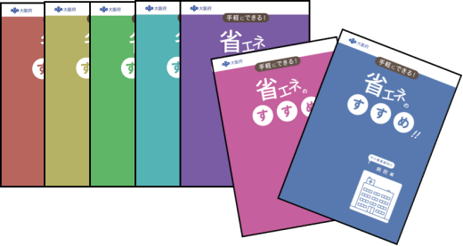
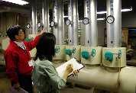
エネルギー消費の抑制 ～省エネ型ライフスタイル・ビジネススタイルへの転換～
25
取組
方針
エネルギー使用量等の「見える化」を進めるなど、省エネ型ライフスタイル･ビジネススタイルへの転換に向けた取組みを進め、省エネ機器・設備の導入及び住宅･建築物の省エネ化の取組みを促進します。
省エネ・省CO2・節電のアドバイス①
【おおさかスマートエネルギーセンター事業】(予算1,108千円）
＜2014年度実績＞［再掲］
・セミナー開催：3回 ・事業者・団体訪問：102回
・講演：48回 ・広報紙・メールマガジンへの掲載：43回
・啓発イベントへの出展：23回
◆中小事業者に対して、府が作成した省エネ対策マニュアル等を活用し、既存設備の運用改善手法などを中心とした省エネ･省CO2･節電のアドバイスを行います。
また、セミナーの開催やホームページによる省エネ技術等の情報発信するほか、商工会の経営指導員や業界団体と連携した普及啓発、府民や中小事業者を対象とした出前講座等により、省エネ・省CO2の取組みの普及促進を図ります。
省エネ診断の利用促進
省エネ対策マニュアル
（オフィス編、 飲食店編、卸・小売店編、学校編、
ホテル・旅館編、 病院編、業務系全般編の７業種）
◆大阪府立環境農林水産総合研究所等の専門機関が実施する省エネ診断と連携して、中小事業者等への利用促進を図ります。
＜省エネ診断のフロー＞
申込・事前調査
(エネルギー使用量、設備などの現況)
＜2014年度実績（1月末時点) ＞
・受付件数 21件（うち15件で実施済）
電力消費削減提案量：160万kWh/年
（電力使用量の15.3%）
現地調査
(診断員が訪問)
＜約1か月＞
診断結果
(提案項目の説明)

Slide 27
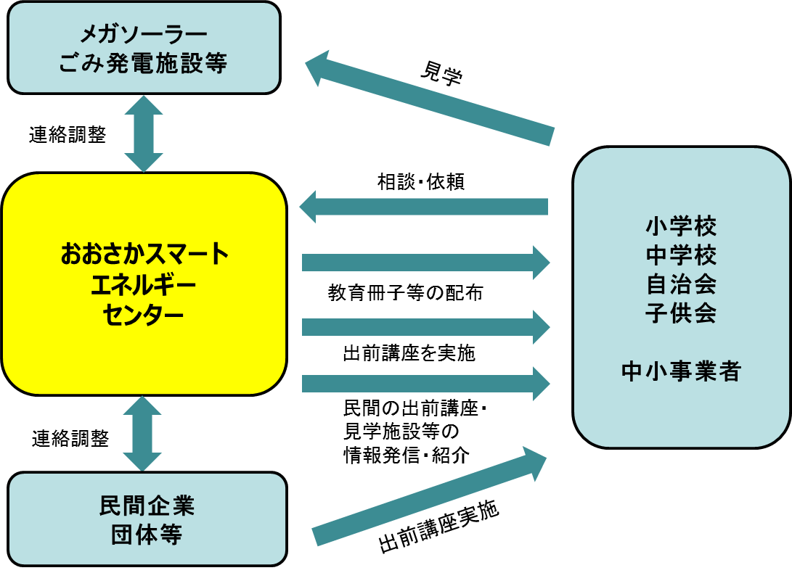

エネルギー消費の抑制 ～省エネ型ライフスタイル・ビジネススタイルへの転換～
26
省エネ・省CO2・節電のアドバイス②
新
エネルギーに関する見学会・出前講座等の実施
◆中小事業者や学校、自治会等に対して、民間企業や団体
等が実施する環境（エネルギー）関連の教育プログラムや教
材を、ホームページ等で広く情報発信するほか、見学のできる
メガソーラーやごみ発電施設等を紹介することにより、再生可
能エネルギー、省エネ・節電に関する知識向上を図ります。
◆また、府・市が作成した環境(エネルギー）や省エネに関する
冊子を学校等に配布し、要望に応じて出前講座を行います。
省エネ･節電にかかる講師等の派遣
◆事業者等の省エネ・節電推進をサポートするため、府立環境農林水産総合研究所等と連携して、事業者団体等で実施するセミナー等へ無料で講師を派遣します。
府立環境農林水産総合研究所等
連携
講師の派遣
＜2014年度実績＞
・講師の派遣回数：12回
事業者団体などの
会議、セミナー、勉強会
おおさかスマートエネルギーセンター

Slide 28










エネルギー消費の抑制 ～省エネ型ライフスタイル・ビジネススタイルへの転換～
27
新
省エネビルサポート事業
【おおさかスマートエネルギーセンター事業】(予算936千円）
エコチューニング事業
テナントビル省エネ普及啓発事業
◆省エネ対策を必要とする業務系ビルのオーナーと、エコチューニング
事業者（省エネを支援する事業者）とのマッチングを促進します。
（環境省｢エコチューニングビジネスモデル確立事業」と連携して実施）
◆エコチューニング事業者はビルオーナーに、設備の運転方法の改善等
について提案することにより、省エネを支援します。また、ビルオーナーは
光熱水費の削減額の一部を、エコチューニング事業者への報酬として
支払います。
◆オーナー・テナント・メンテナンス業者と連携して、省エネを
推進しているテナントビルの成功事例を収集し、ホーム
ページを通じて情報発信するとともに、ビルオーナーのため
の省エネ支援マニュアルを作成します。
また、セミナーを開催し、省エネの取組みを広く普及させ
ます。
おおさかスマートエネルギーセンター
おおさかスマート
エネルギーセンター
意見交換
おおさかスマート
エネルギー協議会
相談
相談
エコチューニング
事業者の紹介
ビルオーナー
の紹介
事例収集
ビルオーナー等
契約
エコチューニング
事業者
オーナー
テナント
マニュアル作成
（国の事業の認定事業者）
エコチューニング事業者の提案を踏まえて運用改善の実践
メンテナンス業者
エネルギー・CO２排出量・光熱水費の削減
セミナー開催
ビルオーナーの経費削減
エコチューニング事業者報酬
（削減額の一部）

Slide 29
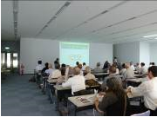

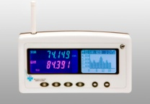


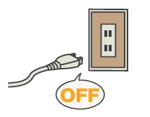
エネルギー消費の抑制 ～省エネ型ライフスタイル・ビジネススタイルへの転換～
28
省エネ行動の普及啓発事業
【府事業】84千円
【市事業】
◆大阪府では、ホームページにより、省エネの取組事例を情報発信するとともに、エコアクションキャラクター『モットちゃん・キットちゃん』のイベント等での活用や、大阪府環境家計簿『めっちゃエコやねん』の普及など、広く府民に環境配慮行動の必要性と実践を呼びかけます。
また、地球温暖化防止活動推進センターと連携し、うちエコ診断の推進や地球温暖化防止活動推進員による自主的な活動を支援します。
＜2013年度実績＞
・府内における環境家計簿の取組世帯数：7,001世帯
地球温暖化防止活動推進員
委嘱式の様子
◆大阪市では、家庭からの温室効果ガス排出量を削減し、環境未来型ライフスタイルを創造するため、毎日の消費電力とCO2排出量、電気料金をリアルタイムで確認できる「見える化機器」（省エネナビ）の家庭への貸出や、 「なにわエコライフチャレンジシート（大阪市環境家計簿）」の普及など、家庭での環境保全行動をより実効あるものにするための啓発活動を実施します。
＜2014年度実績＞
・「見える化機器」の貸出し4台
・「大阪市環境家計簿」参加世帯数34世帯
なにわエコライフチャレンジシート
見える化機器
新
地域と連携した低炭素化推進事業 -Leading Eco Lifeつるみ-
【市事業】
（予算12,000千円）
◆ 大阪市では、鶴見区内の1,200世帯を対象に、環境配慮行動（各家庭の電気ガス使用量節減等）の講習会を実施するとともに、各家庭が環境配慮行動に取り組み、その効果を分析のうえ、家庭や地域単位で表彰します。
また、これらの取組みを区民のライフスタイルとして国内外他都市と比較検証を行い、暮らしを下支えする環境技術の展示も合わせた環境シンポジウム開催などを通じて、国内外に広く情報発信し、鶴見区の魅力を向上させ、誰もが一度は訪れ、住みたいまち「つるみ」の実現につなげます。

Slide 30
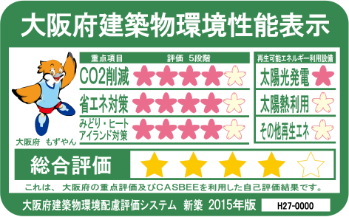
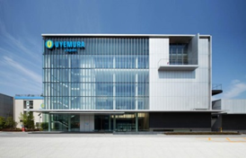
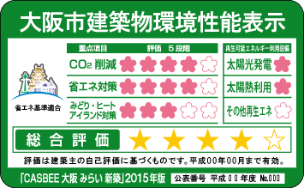
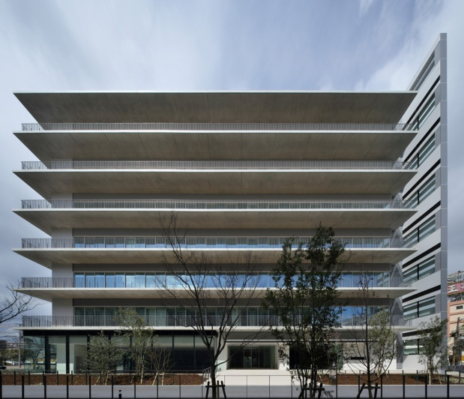
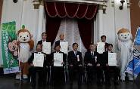
エネルギー消費の抑制
～省エネ型ライフスタイル・ビジネススタイルへの転換～
～住宅・建築物の省エネ化～
29
エネルギー消費の抑制に係る制度の推進
建築物の環境配慮制度
【府事業】（予算1,811千円）
【市事業】（予算473千円）
◆建築物の延べ面積（増改築の場合は増改築の延べ面積）が2,000㎡以上の建築物を新築又は増改築する者（以下「特定建築主」という。）に対し、CO2削減･省エネ対策等の建築物の環境配慮のための措置について自己評価した計画書の届出を義務付けています。
また、特定建築物の販売等について一定の広告をするときは当該広告に自己評価結果の要旨を記載した標章（右図参照）の表示を義務付けています。
さらに、特に優れた取組みを行った建築物については、府は「大阪サステナブル建築賞」として、市は「CASBEE大阪 OF THE YEAR」として表彰しています。
大阪府建築物環境性能表示
大阪サステナブル建築賞（2014年度）
大阪市建築物環境性能表示
CASBEE大阪 OF THE YEAR （2014年度）
◆建築物の延べ面積（増改築の場合は増改築の延べ面積）が10,000㎡以上の建築物（府：住宅を除く、市：住宅は高さ60m超に限る）を新築又は増改築する者に対し、当該建築物を省エネ法に規定する判断の基準となるべき事項に適合させることを義務づけます。
（府市とも：平成27年4月1日施行、ただし市の住宅については同年10月1日施行)
エネルギーの多量消費事業者による報告制度
◆エネルギーを多く使用する事業
者に対し、温室効果ガスや人工
排熱の排出抑制についての対策
計画書及び実績報告書の届出
制度により、必要な指導・助言を
行います。
また、特に優れた取組みを行っ
た事業者を、「おおさかストップ温
暖化賞」として表彰します。
【府事業】
（予算210千円）
◆特定建築主に対し、当該建築物に太陽光発電設備等の再生可能エネルギー利用設備の導入について検討することを義務づけます。
（府市とも：平成27年4月1日施行)
「おおさかストップ温暖化賞」表彰式

Slide 31
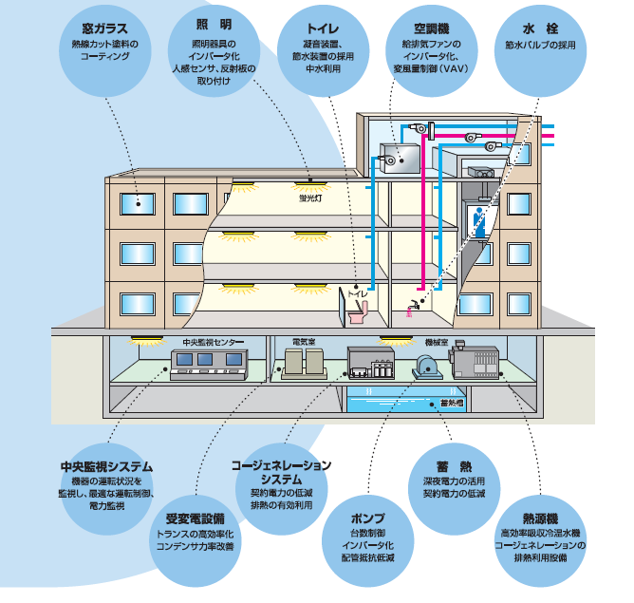
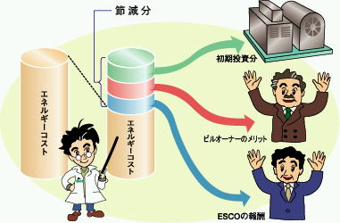
エネルギー消費の抑制 ～住宅・建築物の省エネ化～
30
大阪府・大阪市が所有する建築物におけるESCO事業の導入
【府事業】(予算1,461千円）
※公募費用等
◆既存建築物の省エネ改修を行う「ESCO事業」を府市有建築物に導入し、省エネルギー化を図ります。
2015年度は、警察署8署、泉北府民センタービル及び北区役所で、ESCO事業を開始する予定です。
【市事業】 (債務負担161,000千円）
※改修工事費用
＜2014年度までの実施実績＞
■大阪府・・・合計33施設
■大阪市･･･合計13施設
ESCO事業：民間の資金やノウハウを活用して既存ビル等を省エネ改修し、
省エネルギー化による光熱水費の削減分で改修工事にかかる
経費等を償還し、残余を施設所有者とESCO事業者の利益
とする事業。
（ESCOはEnergy Service Companyの略）

Slide 32
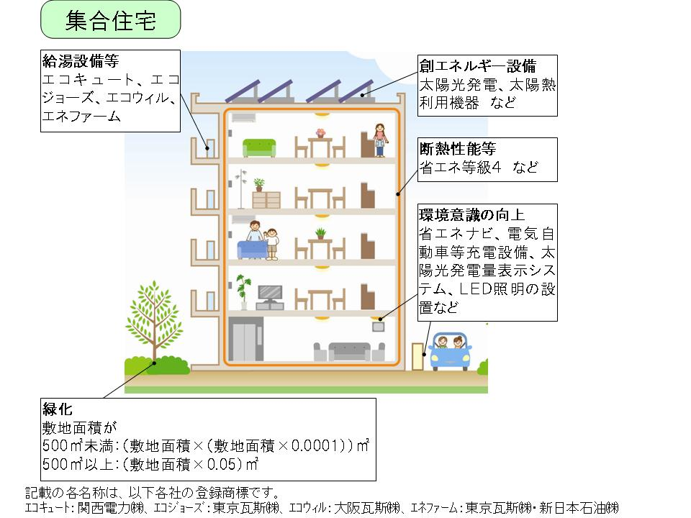
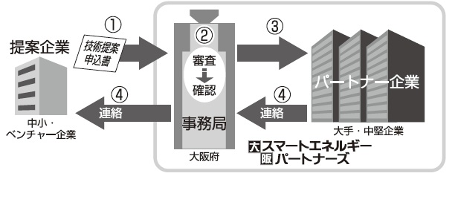
エネルギー消費の抑制
～住宅・建築物の省エネ化～
～省エネ機器・設備の導入促進～
31
大阪市エコ住宅普及促進事業
大阪スマートエネルギープロジェクト推進事業
【市事業】（予算34,433千円）
【府事業】（予算2,946千円）
◆省エネ・省CO2住宅の普及を促進するため、断熱性能の向上、創エネ設備等の設置など一定の基準を満たす住宅の建築計画(戸建・集合)を認定するとともに、その情報を広く発信します。
◆スマートエネルギー関連の大手･中堅企業と中小･ベンチャー企業とをマッチングすることにより、技術シーズの製品化、ビジネスシーズの事業化を図ります。
＜2014年度までの実績＞
・計画認定住宅戸数
：2,920戸
※シーズとは本来種子のことで、開発･保有している技術やアイデアのこと。
＜2014年度実績＞
・パートナー企業数 83社
・マッチング件数 36件
※H25年度までに計画認定を受けた住宅の
購入等にかかる住宅ローンに対して、5年間の
利子補給を行っています。
① 技術提案申込書を、事務局にメール送信
② 技術提案申込書の簡単な審査を行い、審査結果を提案企業に通知
③ 提案先パートナー企業に技術提案申込書を送付
④ パートナー企業からの技術提案に対する関心の有無を連絡

Slide 33


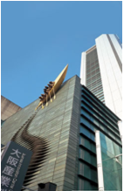
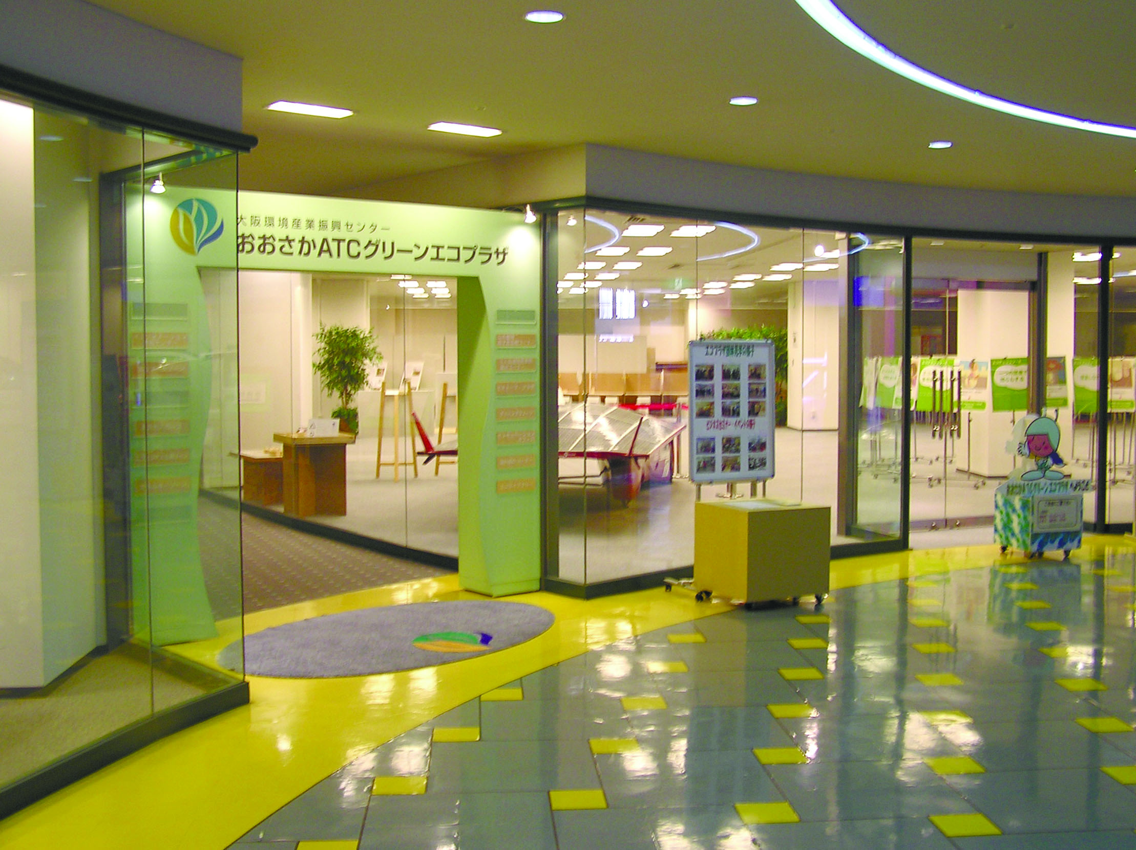
エネルギー消費の抑制 ～省エネ機器・設備の導入促進～
32
環境技術コーディネート事業
大阪トップランナー育成事業
【府事業･継続】（予算648千円）
【市事業】（予算86,608千円）
◆大阪の中小・ベンチャー企業による優れた環境技術・製品を技術評価し、高い評価を受けたものに対し「おおさかエコテック」の称号を授与し、ホームページ・メールマガジンやセミナー・展示会等を通じその普及を支援します。
◆グリーン（環境・エネルギー等）、ライフ（健康・医療・介護
等）産業分野への中小企業の参入を促進するとともに、
同産業分野において企業等が新たな製品・サービスの事業
化をめざすプロジェクトを認定し、コーディネータが継続的に
サポートを行います。
おおさかエコテック
ロゴマーク
このロゴマークは、高い評価を受けた環境技術・製品に使用が認められます。
＜2014年度実績＞
・おおさかエコテック技術選定：4件
・セミナー開催・展示会出展等：5回
・メールマガジンの発行：30件
＜2014年度実績＞
・おおさかトップランナーClub：企業会員749社
・認定プロジェクト：33件（うち省エネ関連２件）
プロジェクト認定ロゴマーク
産業創造館における中小企業向け
省エネ啓発・専門家相談
【市事業】
ATCグリーンエコプラザ事業
【市事業】（予算226,277千円）
◆産業創造館において、中小企業向けの経営相談として、省エネ診断士などの専門家による相談対応（無料）等の実施により、中小企業の省エネによるコスト削減の取組みを支援します。
◆「環境・エネルギー分野」に関する企業の関連製品・技術の展示場や、最新の環境ビジネスの情報を提供することで、産業の育成・振興を図ります。
＜2014年度実績＞
・総来場者数 225,597人
・出展企業 81社
・環境ビジネスセミナー 20回
・すまいの省エネ博 出展企業22社
＜2014年度実績＞
・省エネ診断士など4名の専門家を配置（経営相談室）
・省エネ関連セミナーの実施：２回（35名参加）
大阪産業創造館
ATCグリーンエコプラザ

Slide 34
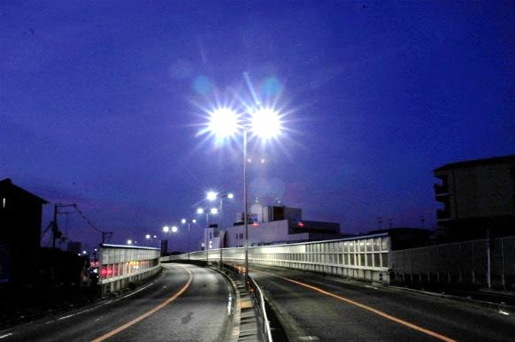
エネルギー消費の抑制 ～省エネ機器・設備の導入促進～
33
大阪府・大阪市の施設等のLED化
【府事業】（予算131,172千円）※道路照明のリースに係るもの
【市事業】（予算1,061,811千円）
◆大阪府では、府立高校及び府立支援学校の体育館（競技場）等の施設に、さらにLED照明の導入を進めます。
また、ESCO事業(再掲）においてLED化を進めるとともに、その他の施設等についても、増設や更新時に、導入について検討します。
◆大阪市では、道路照明や公園照明の増設、更新等に併せて順次LED照明灯への改良を実施するとともに、その他の市有施設についても増設・更新時にLED導入について検討します。
国道170号（羽曳野市内）
<2014年度までの主な実績>
（大阪府）
・府管理道路の照明灯約23,000灯全ての”まるごとLED化“を完了
・府立高校及び府立支援学校へのLED照明の導入
（2014年度は、島本高等学校外14校の体育館（競技場）へのLED照明の導入、
北河内支援学校（仮称）の全面LED化を実施）
(大阪市）
・道路照明灯(高圧ナトリウム灯)のLED化(リース方式による導入含む）
・公園照明のLED化
・市営駐車場場内照明のLED導入（法円坂駐車場、西横堀駐車場）
・市営住宅附帯駐車場照明灯のLED化
・小学校体育館でのLED照明化（友渕小学校分校）
・地下鉄車両工場LED導入
・廃棄物焼却工場のLED化（鶴見工場）

Slide 35
電力需要の平準化と電力供給の安定化に関する施策･事業一覧
34
■電力ピーク需要の抑制
○ BEMS普及啓発事業 ・・・・・・・・・・・・・・・・・・・・・・・・・・・・・・・・・・・・・・・・・・・・・・・・・・・・・・・・・・・・
○ 夏期・冬期の節電対策 ・・・・・・・・・・・・・・・・・・・・・・・・・・・・・・・・・・・・・・・・・・・・・・・・・・・・・・・・・・・
○ ガス冷暖房･蓄熱式空調・コージェネレーション等の導入促進 ・・・・・・・・・・・・・・・・・・・・・・・・・・・・・・・・
○ 大阪府温暖化の防止等に関する条例に基づく対策推進 ・・・・・・・・・・・・・・・・・・・・・・・・・・・・・・・・・
（一般電気事業者等による報告制度の推進、エネルギー需給に関する情報共有の促進、
電気の需要の平準化の取組促進）
36
37
38
41
■電力供給の安定化
エネルギー面的利用促進事業 ････････・・・・・・・・・・・・・・・・・・・・・・・・・・・・・・・・・・・・・・・・・・・・・・・
○ 革新的な新エネルギー事業の創出・普及促進 ・・・・・・・・・・・・・・・・・・・・・・・・・・・・・・・・・・・・・・・・・・
燃料電池の導入促進 ・・・・・・・・・・・・・・・・・・・・・・・・・・・・・・・・・・・・・・・・・・・・・・・・・・・・・・・・・・・・・
○ 咲洲地区スマートコミュニティ実証事業 ・・・・・・・・・・・・・・・・・・・・・・・・・・・・・・・・・・・・・・・・・・・・・・・・
新
38
39
39
40
新
■多様な電力事業者の参入促進
○ 大阪府温暖化の防止等に関する条例に基づく対策推進 ・・・・・・・・・・・・・・・・・・・・・・・・・・・・・・・・・・
（高効率で環境負荷の少ない火力発電設備の設置に係る届出制度）
○ 多様な電力事業者の参入促進 ・・・・・・・・・・・・・・・・・・・・・・・・・・・・・・・・・・・・・・・・・・・・・・・・・・・・・
41
42
※ 下線太字の事業は、2015年度新規事業です。

Slide 36
電力需要の平準化と電力供給の安定化
35
取組
方針
デマンドレスポンスや分散型電源（コージェネレーション等）の普及促進、多様な電力事業者の参入促進などにより、電力ピーク需要の抑制、電力供給の安定化に向けた取組みを促進します。
■新たな供給力の確保
 | 2020年度の 確保目標 | 2012年度末 | 2013年度末
分散型電源（コージェネレーション等） | ＋30万kW | － | ＋5.2万kW
（累 計） | (約83万kW) | (53.4万kW) | (58.6万kW)
※実績は、2012年度末比で示しています。
■さらなる電力需要の削減
 | 2020年度の 削減目標 | 2012年度末 | 2013年度末
ガス冷暖房等 | -20万kW | － | -4.8万kW
ＢＥＭＳ等 | -5万kW | － | -0.9万kW
※実績は、2012年度末比で示しています。

Slide 37
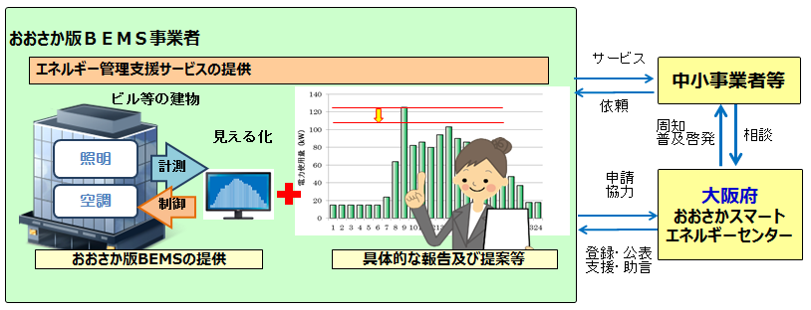
電力需要の平準化と電力供給の安定化 ～電力ピーク需要の抑制～
36
BEMS普及啓発事業
【おおさかスマートエネルギーセンター事業】(予算53千円）
＜2014年度実績 ＞
・登録事業者数：21社
◆需要家（中小事業者等）の節電を促すため、電力需要のピークシフトや省エネの具体的な方法を提案する事業者を、「おおさか版BEMS事業者」として登録し、需要家とBEMS事業者のマッチングを図ります。
◆また、セミナーの開催や業界団体と連携した普及・啓発により、BEMSの導入を促進することにより、省エネ・節電につなげます。
※BEMS：ビルや工場等のエネルギーの使用状況等を「見える化」する機器のこと

Slide 38

電力需要の平準化と電力供給の安定化 ～電力ピーク需要の抑制～
37
夏期・冬期の節電対策
【府事業】
【市事業】
◆電力需要が高まる夏期・冬期において、住民サービスへの影響を避けつつ目標を掲げて、節電対策を実施します。
◆また、関西広域連合や関西電力株式会社と連携し、ホームページや広報紙などを通じて、家庭や企業での具体的な取リ組み方法を紹介するなど、節電を呼びかけます。
◆さらに夏季には、関西広域連合とともに、電力使用量が多い平日の昼間に家庭での電力消費を抑制するため、公共施設の利用料を割り引くなど、家族がそろって外出することを促す「家族でお出かけ節電キャンペーン」を開催します(予定）。
＜関西電力管内における節電目標と実績＞
WANPUG
※１ 節電目標・・・2012年度夏季または冬季の電力使用実績と比較した削減率
※２ 実績･･･夏季は14～15時、冬季は9～10時及び18～19時の平均削減率

Slide 39
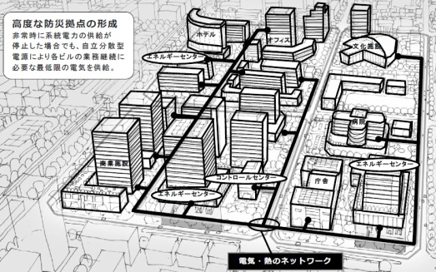
電力需要の平準化と電力供給の安定化
～電力ピーク需要の抑制～
～電力供給の安定化～
38
新
エネルギー面的利用促進事業
【市事業】（予算額10,055千円）
◆コージェネや水素などの分散型電源を導入し、需要パターンの異なる建物間でエネルギー融通を行うなど、エネルギーの面的利用を促進することで、エネルギー効率の向上、コスト低減とエネルギーセキュリティの向上を同時に実現することが可能となります。
◆平成27年度に調査を行うことで、今後耐用年数を迎える建築物が集中する市内中心部において、改築更新の際に、こうしたエネルギーの面的利用を促進します。
エネルギー面的利用促進協議会(仮称)
エネルギー
面的利用
（イメージ）
大阪市
改築更新を迎える
建築物が集まる区域
エネルギー関連企業
ビル所有者
エネルギーのネットワーク化
ガス冷暖房･蓄熱式空調・コージェネレーション等の導入促進
【おおさかスマートエネルギーセンター事業】
◆電力ピーク対策に資する設備として、ガス冷暖房、蓄熱式空調機、コージェネレーションシステム等の効果について、ホームページをはじめ、
セミナー･啓発イベント等において情報発信することにより、導入を促進します。
◇ガス冷暖房の導入により、ピーク時の冷暖房用の電力消費が抑制(ピークカット)され、電力需要の平準化に寄与します。
◇蓄熱式空調機の導入により、ピーク時の電力消費を夜間にシフト(ピークシフト)することができ、電力需要の平準化に寄与します。
◇コージェネレーションシステムは、自立・分散型電源として、電力需給逼迫時や災害時における電力の安定供給に寄与します。

Slide 40
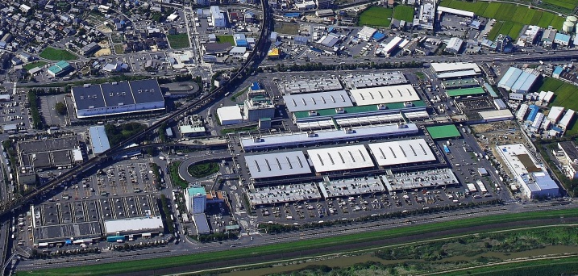
電力需要の平準化と電力供給の安定化 ～電力供給の安定化～
39
革新的な新エネルギー事業の創出・普及促進
新
燃料電池の導入促進
【府事業】（予算28,629千円）
【府事業】
◆事業化が期待できる電池関連（蓄電池・太陽電池・燃料電池）の研究開発・実証経費等を支援します。
◆また、公共施設等において災害に強くクリーンな革新的電池の導入や実証を検討します。
◆府中央卸売市場内に、民間事業者が、国内初となる1メガ
ワット級の商用の燃料電池を設置して、CO2削減効果や電力
供給の安定性・信頼性についての実証事業を行います。
市場は、発電した電力を購入し、非常用電源としても活用
します。
◆新エネルギー産業（電池関連）創出事業補助金
対象者：大阪府内に事業所を置く民間事業者等
対象経費：新エネルギー産業（電池関連）における研究開発、試作
開発、試験分析・評価・実証実験などの取組みに必要な経
費の一部を助成
助成金額：１件あたり上限1,000万円
助成率：中小企業 １/２以内、その他の企業 １/３以内
・発電能力：1,200kW
・2015年3月～ 供給開始
※都市ガスを使用し、燃焼させず化学反応により発電します。
＜2014年度実績＞
・採択件数 8件
革新的電池
ビジネス創出、
分散型電源促進
交通機関や大学・病院等
大規模電力需要施設での
導入・実証を検討
中央卸売市場

Slide 41
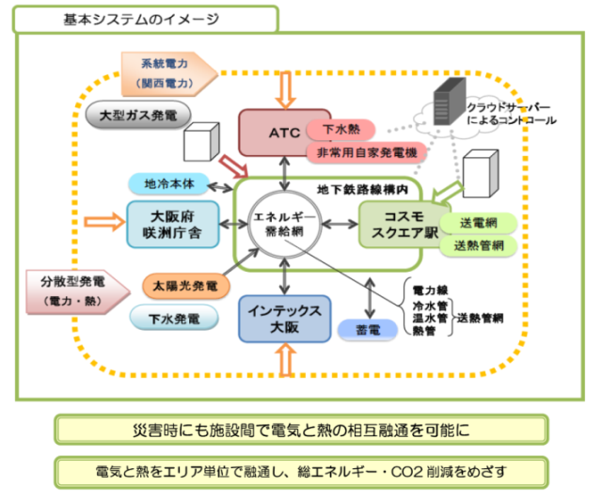
電力需要の平準化と電力供給の安定化 ～電力供給の安定化～
40
咲洲地区スマートコミュニティ実証事業
【市事業】
◆エネルギー需給の安定、防災力の向上を図るため、地区、街区レベルにおける先導的な環境負荷低減策として、電気や熱などの相互融通によるエネルギーの面的利用を促進するとともに、技術のパッケージ化による新たな事業の創出を目指します。
◆関西イノベーション国際戦略総合特区の中核事業に位置付けられていることから、規制緩和や補助制度を最大限に活用し、鉄道を利用したエネルギーネットワークを中心としたスマートコミュニティの構築を行います。
＜2014年度の主な実績＞
・ATCー大阪府咲洲庁舎間での熱融通実証実験の開始。
・実測データをもとに、実事業化により期待できる効果を検討。
・事業化に向けた課題の整理および事業主体の検討。
・他地域への展開可能性の調査。

Slide 42
電力需要の平準化と電力供給の安定化
～電力ピーク需要の抑制～
～多様な電力事業者の参入促進～
41
大阪府温暖化の防止等に関する条例に基づく対策推進
【府事業】
◆大阪府温暖化の防止等に関する条例（2013年4月1日施行）に基づき、エネルギー需給等に関する様々な取組みを推進します。
一般電気事業者等による報告制度の推進
エネルギー需給に関する情報共有の促進
◆電気事業者に対し、電力需給に関する府への報告を義務付けるとともに、府はその内容を公表します。
◆おおさかスマートエネルギー協議会を開催し、府民･民間事業者･市町村･エネルギー供給事業者とエネルギー需給に関する情報共有を図り、意見交換を促進します。
・対象：一般電気事業者(関西電力)及び特定規模電気事業者(PPS)
・内容：電力需給の予測及び実績とともに節電を促す取組内容などの報告を
義務づけ
・報告時期：電力需給がひっ迫する時期（毎年の夏・冬）の前後
高効率で環境負荷の少ない火力発電設備の
設置に係る届出制度
電気の需要の平準化の取組促進
◆エネルギー源の分散化や多様な発電事業者の参入促進を図るため、燃料消費に伴うCO2の排出など、環境への影響に最大限配慮する旨の届出制度により、高効率で環境負荷の少ない火力発電事業者の参入を促進します。
◆省エネ・省CO2対策に加え、事業者に対して、電力のピークカット対策を求めるとともに、その取組内容を併せて総合的に評価します。
・対象：特定事業者（年間エネルギー使用量1,500kL以上等の事業者）
・内容：事業活動に係る電気の需要の平準化に関する対策等を記載した対策
計画書及び実績報告書の届出の提出を義務づけ
・取組みの評価：温室効果ガス排出抑制の効果とともに電力のピーク時間帯の
電力使用量の減少分を重みづけして評価することにより、電力需要の
ピークカット対策の取組みを促進

Slide 43
電力需要の平準化と電力供給の安定化～多様な電力事業者の参入促進～
42
多様な電力事業者の参入促進
【府事業】
【市事業】
大阪電力選べる環境づくり協議会
◆2016年に予定されている電力小売の完全自由化に先駆けて、大阪府・大阪市と特定規模電気事業者（新電力）10社で
構成される「大阪電力選べる環境づくり協議会」において、府内の事業者を対象に、新電力に関する情報や電力調達コストの
低減に係る情報発信、普及啓発等を進めることにより、事業者が電力会社を選択できる環境づくりを行います。
公共施設の電力調達
＜入札の実施状況＞
■大阪府
本庁舎（大手前、咲洲）、府税事務所等出先
機関、府警本部庁舎、警察署、運転免許試験
場、学校（高校、支援学校）など245施設
■大阪市
本庁舎、公園、配水場、下水道抽水所、ごみ焼
却工場、学校（中学校、高校、支援学校）など
63施設
◆大阪府･大阪市の公共施設における使用電力を一般競争入札等により調達し、多様な電力事業者の参入を促進する環境を整えます。
2000年の電力自由化以降、大阪府は2000年度から、大阪市は2001年度から、一部施設において、一般競争入札により電力を調達し、以後、順次拡大しています。
ごみ焼却工場の余剰電力の売却
◆大阪市では、ごみ焼却工場における余熱を利用(サーマルリサイクル)して発電等を行い、余剰電力の売却については、関西電力株式
会社への随意契約から一般競争入札に切り替え、特定規模電気事業者(PPS) の電力調達の機会を拡大を図っています。
また、大阪府内の市町村施設においても、同様に、余剰電力を売却している10団体全てで、2015年度中に入札化される予定です。

Slide 44
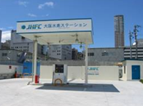


【その他】 「水素社会」の実現に向けた取組み
43
燃料電池自動車の普及と水素ステーションの整備の促進
空港における水素エネルギーの導入支援
【府事業】（予算72,784千円）
【府事業】
◆大阪府・市は、民間企業、府内大学、府内自治体等で構成される「おおさかFCV推進会議」において、燃料電池自動車の普及及び水素ステーション整備の促進に向けて、推進会議の構成団体で協力して取り組みます。
◆大阪府は、全国初となる空港施設への大規模な水素エネル
ギー導入の実証事業「水素グリッドプロジェクト」を支援します。
◆関西国際空港 水素グリッドプロジェクト
・燃料電池フォークリフトの貨物上屋への導入や、水素供給施設
等のインフラ整備（2014～2016年度）
・水素ステーションの整備（2015年度、関西国際空港に整備）
・水素発電システム等、エネルギー供給に関する検討
＜大阪府内における水素ステーションの整備目標＞
2015年度から3年間で計9箇所
水素ステーション
(イメージ）
ディスペンサー
燃料電池フォークリフト
燃料電池の導入促進
【府事業・再掲（p.38、39）】
革新的な新エネルギー事業の創出・普及促進
◆府中央卸売市場内に、民間事業者が、国内初となる1メガワット級の
商用の燃料電池を設置して、CO2削減効果や電力供給の安定性・
信頼性についての実証事業を行います。
◆また、家庭用の燃料電池(エネファーム）については、ホームページやセミ
ナー・啓発イベント等において情報発信することにより、導入を促進します。
【府事業・再掲（p.39）（予算28,629千円）】
◆水素を利用した燃料電池など、事業化が期待できる
電池関連の研究開発・実証経費等を支援するとともに、
公共施設等において災害に強くクリーンな革新的電池の
導入や実証を検討します。

